Slide 1

Мой родной город - Аша
Выполнила воспитатель МКДОУ №3 г. Аша Ситдикова Н.З.

Slide 2
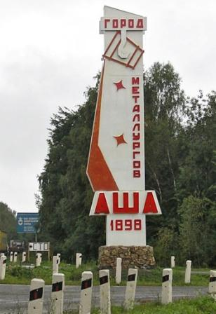


Slide 3
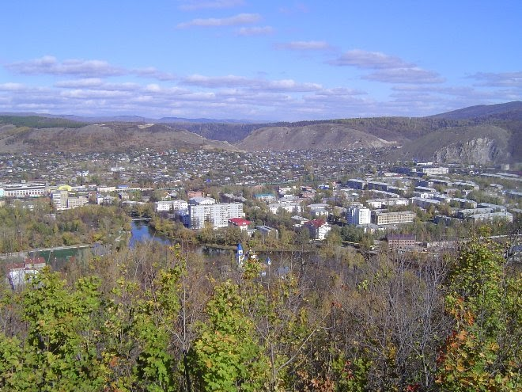
Город Аша был основан в 1898 году при чугуноплавильном заводе. Основатели города – братья Николай и Иван Балашовы

Slide 4
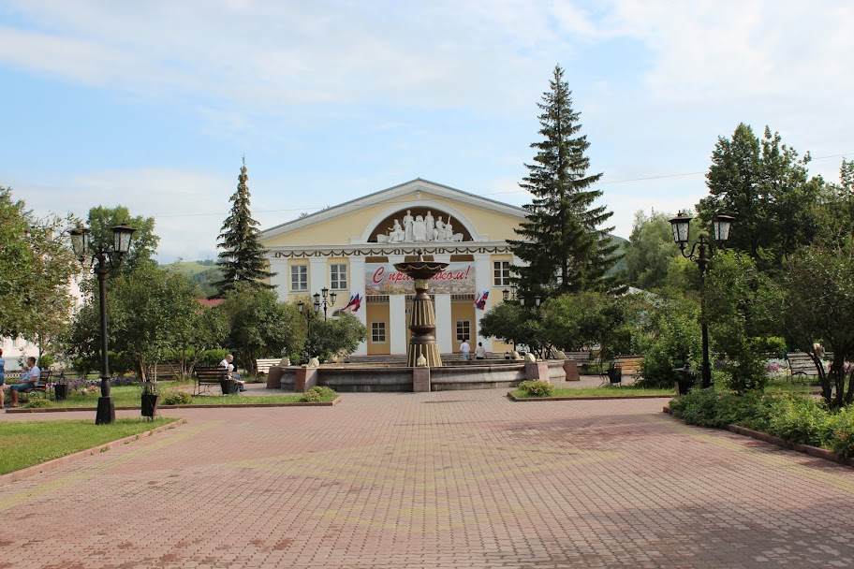
Дворец культуры ОАО "Ашинский метзавод» построен в 1955 г.

Slide 5
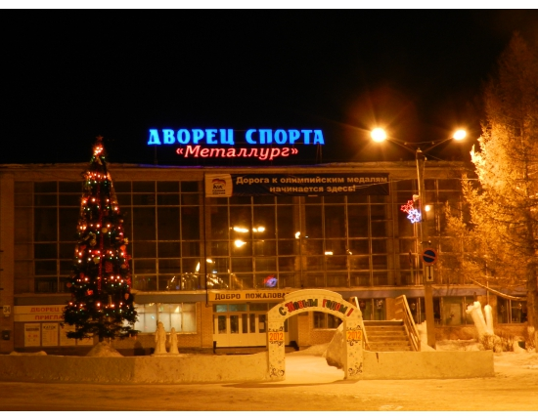

Slide 6
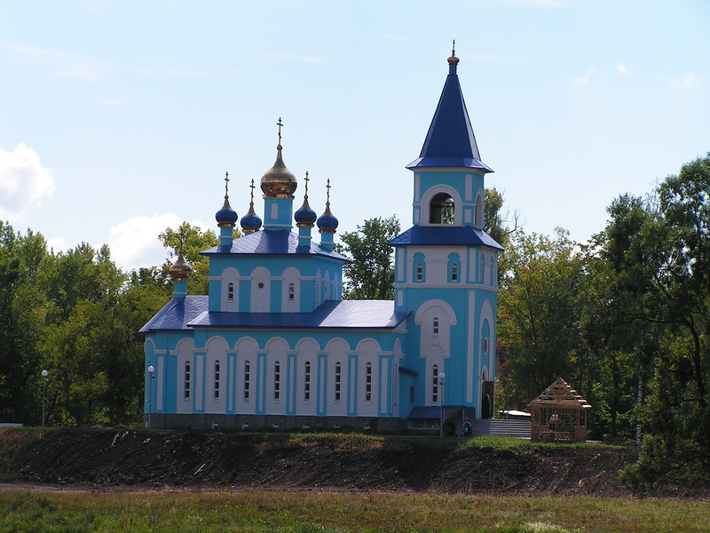
В 2005 году в городе был построен храм Во имя иконы Казанской Божией Матери.

Slide 7
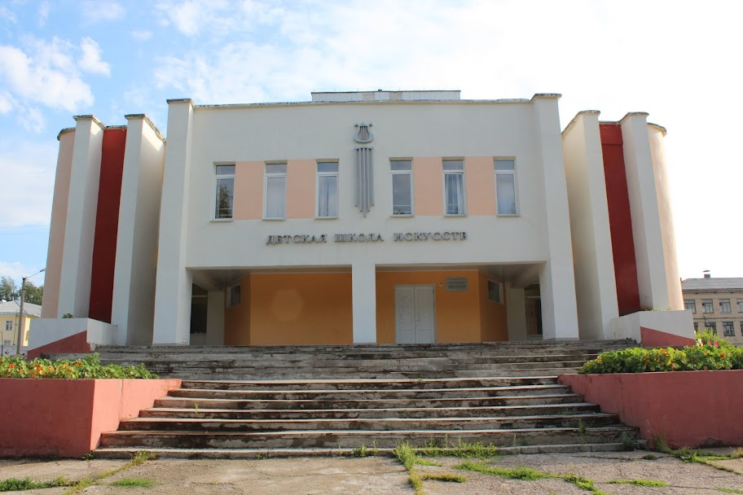
В Аше действует девять школ, ПТУ, индустриальный вечерний техникум, филиалы вузов Челябинска и Уфы.

Slide 8
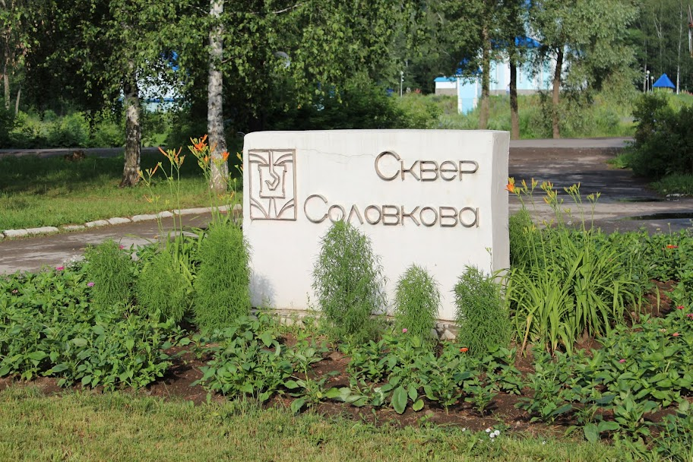
Сквер Соловкова, названный в честь Александра Соловкова, который в течение 23 лет руководил Ашинским металлургическим заводом.

Slide 9
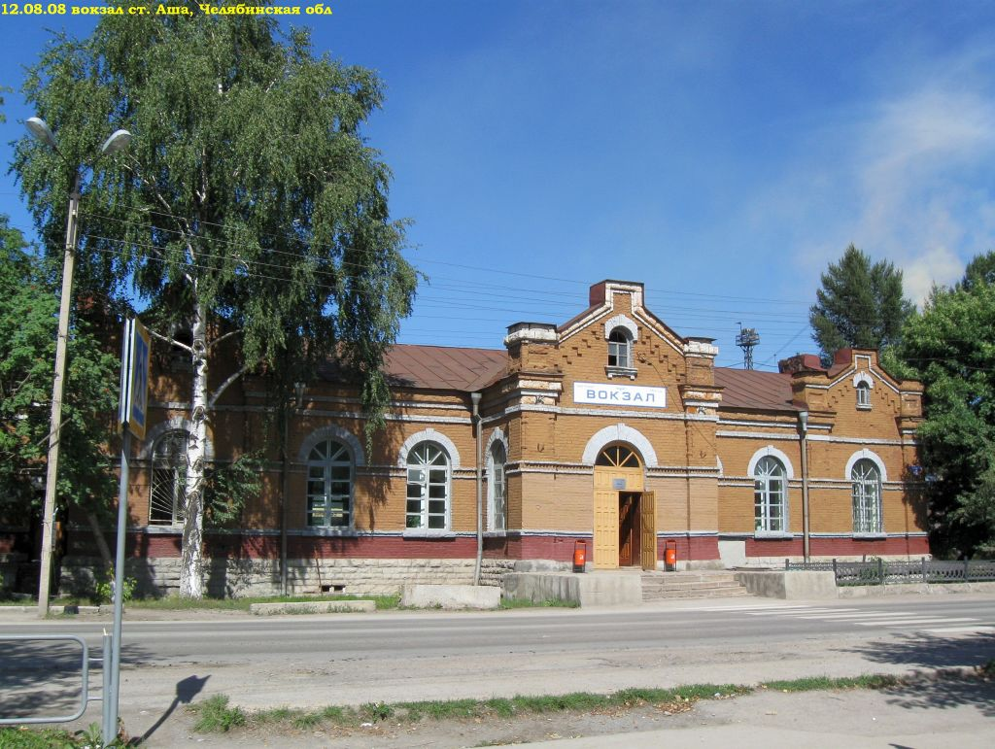
Станция железной дороги Аша находится в 377 километрах от Челябинска, была основана в 1890 году в ходе строительства Самаро-Златоустовской железной дороги

Slide 10
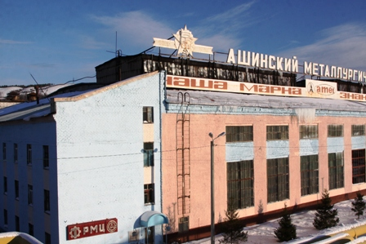
Ашинский металлургический завод в начале двадцатых годов прошлого века был одним из самых развитых на Урале.

Slide 11
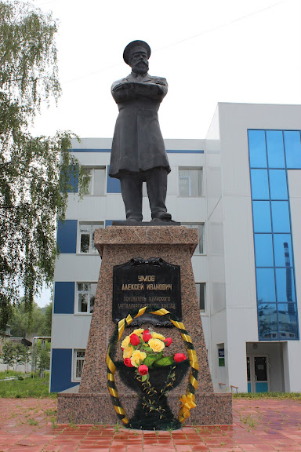
В начале прошлого века заводом руководил инженер А.И.Умов. Первая доменная печь была пущена в 1900 году. До 1918 года были построены еще одна доменная печь и три мартеновских печи, которые покрывали технологические нужды Златоустовского и Миньярского металлургических заводов.

Slide 12
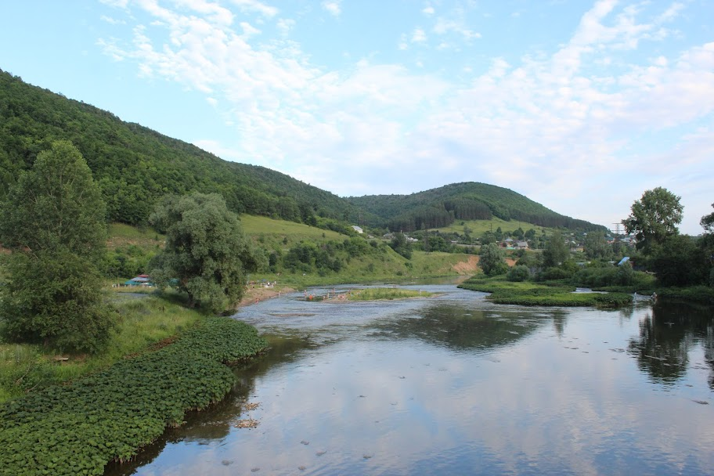
Ашу окружают горы с севера и востока. В окрестностях Аши горы не очень высокие. В пяти километрах к северу находится хребет Воробьиные горы, к востоку Аджигардак и Казарменный гребень.

Slide 13
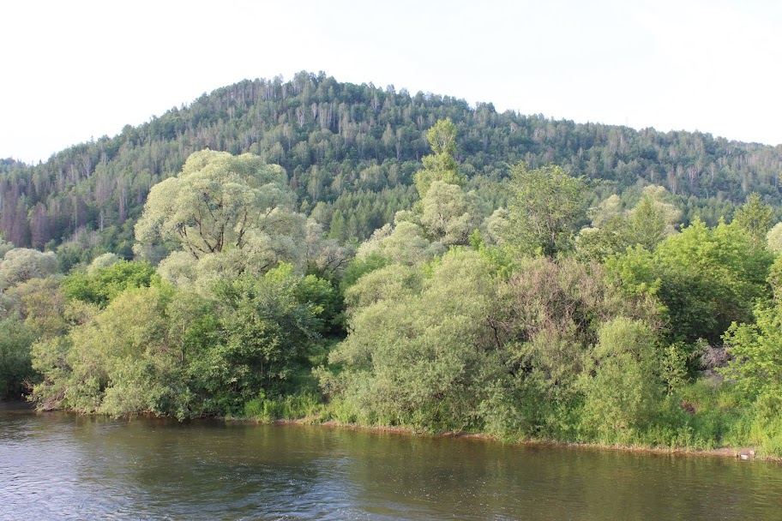
Склоны гор покрыты хвойными и широколиственными лесами.

Slide 14
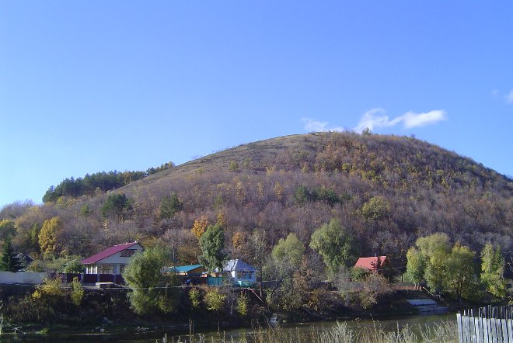
В южной части города Аши находится Липовая гора – ботанический памятник природы. Высота горы 299 метров над уровнем моря. Гора обращена к городу своим северным, почти обрывистым склоном. На Липовой горе встречаются около 400 видов растений.

Slide 15
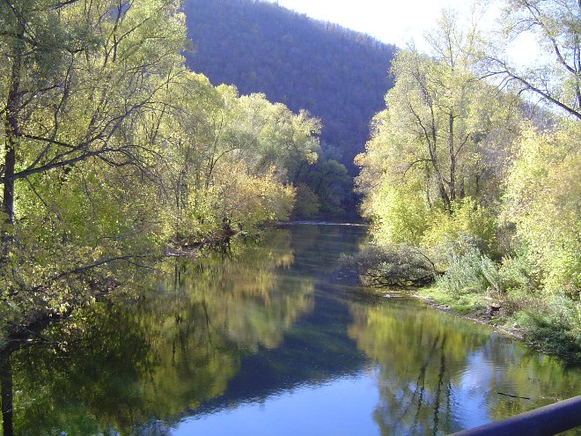
У подножия Липовой горы начинается городской парк-остров, омываемый с трех сторон рекой Сим. Основу парка составляет лес, в котором растут многолетние вязы, липы, дубы.

Slide 16
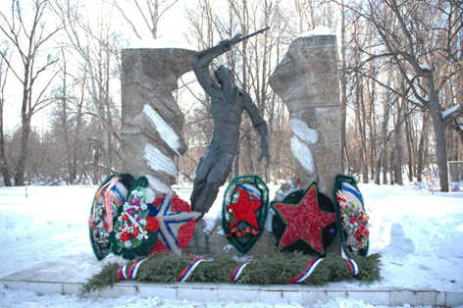

Slide 17
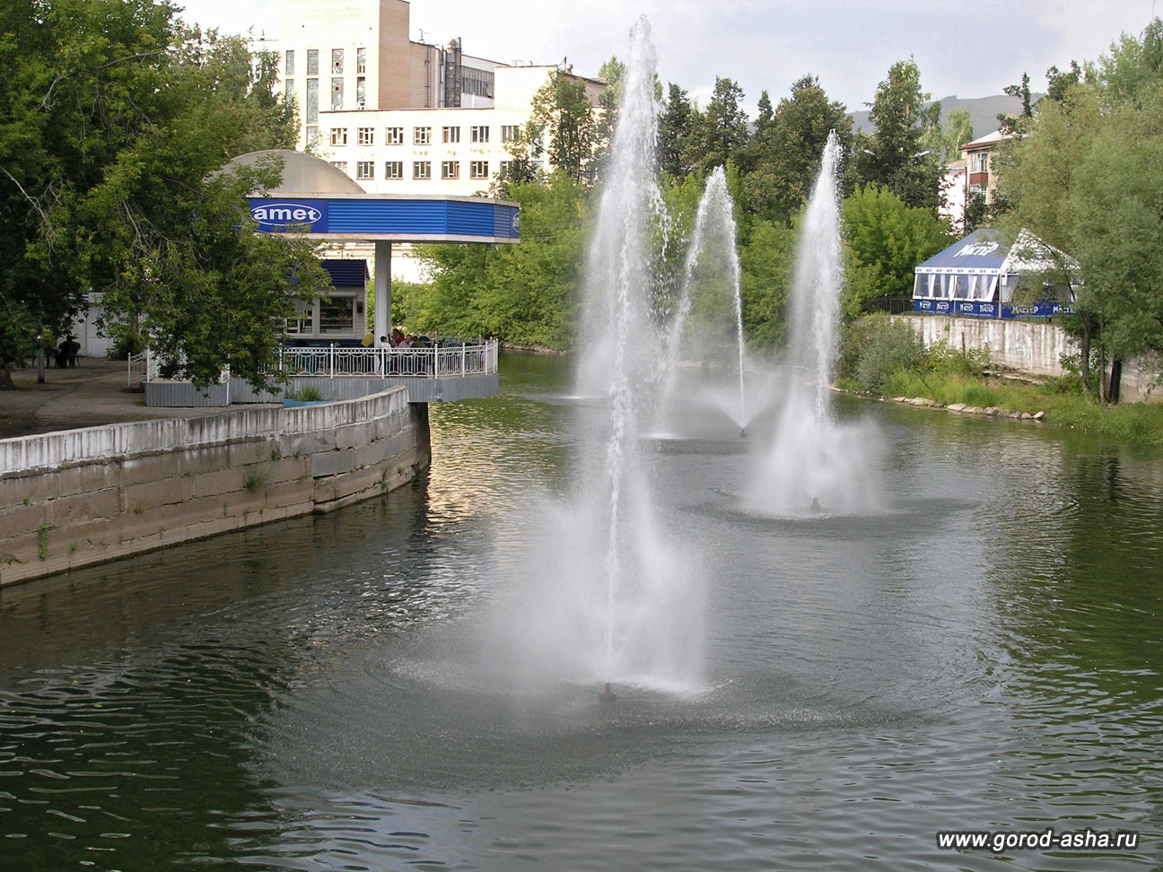

Slide 18
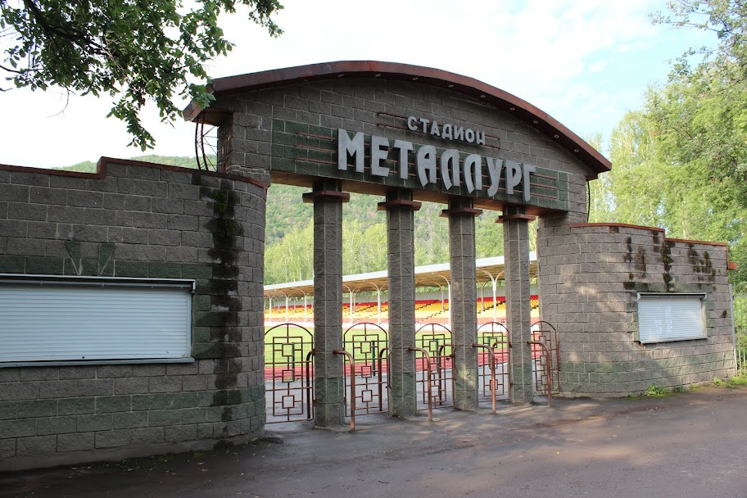
В Аше построен футбольный стадион «Металлург»

Slide 19
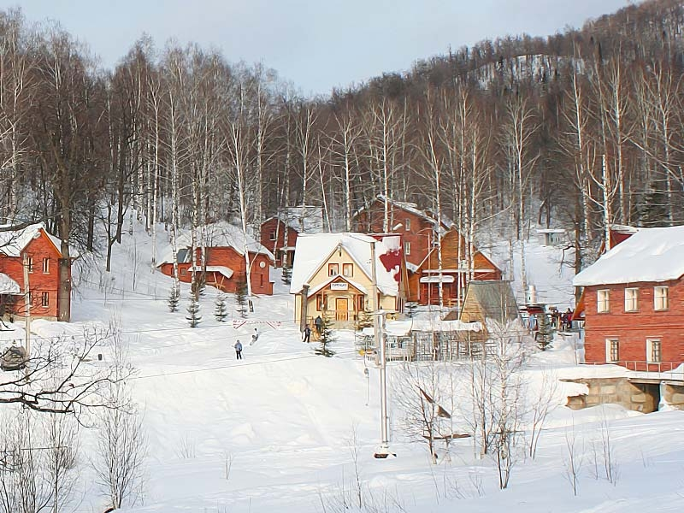
На территории Аши находится горнолыжный центр «Аджигардак». Горный хребет Аджигардак находится между городами Аша и Миньяр, высшая точка 738 метров над уровнем моря.

Slide 20
